Slide 1
深度學習與類神經網路
實務操作與練習
第七組
組員：李常弘、丁文鴻、吳懿峰、鄭儒謙
報告日期:115/01/06

Slide 2
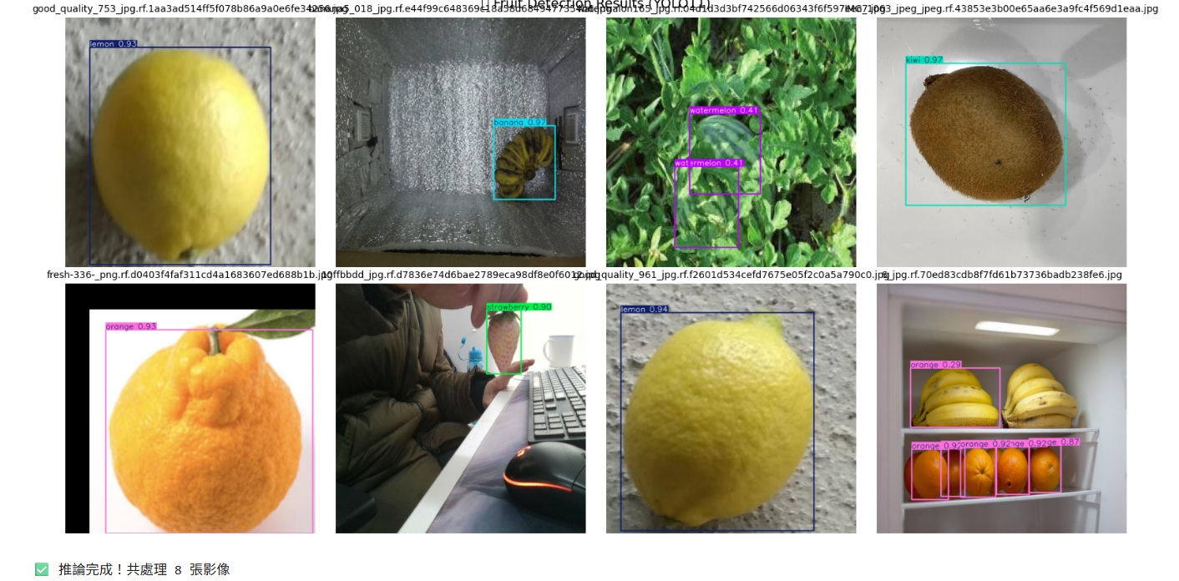
目的
不僅僅是在電腦上訓練模型，而是希望 模型訓練完成後，能實際部署到 ESP32 這類邊緣裝置上使用。
簡單說就是：
👉「不是只有 AI，而是 AI + IoT 的整合應用」。

Slide 3
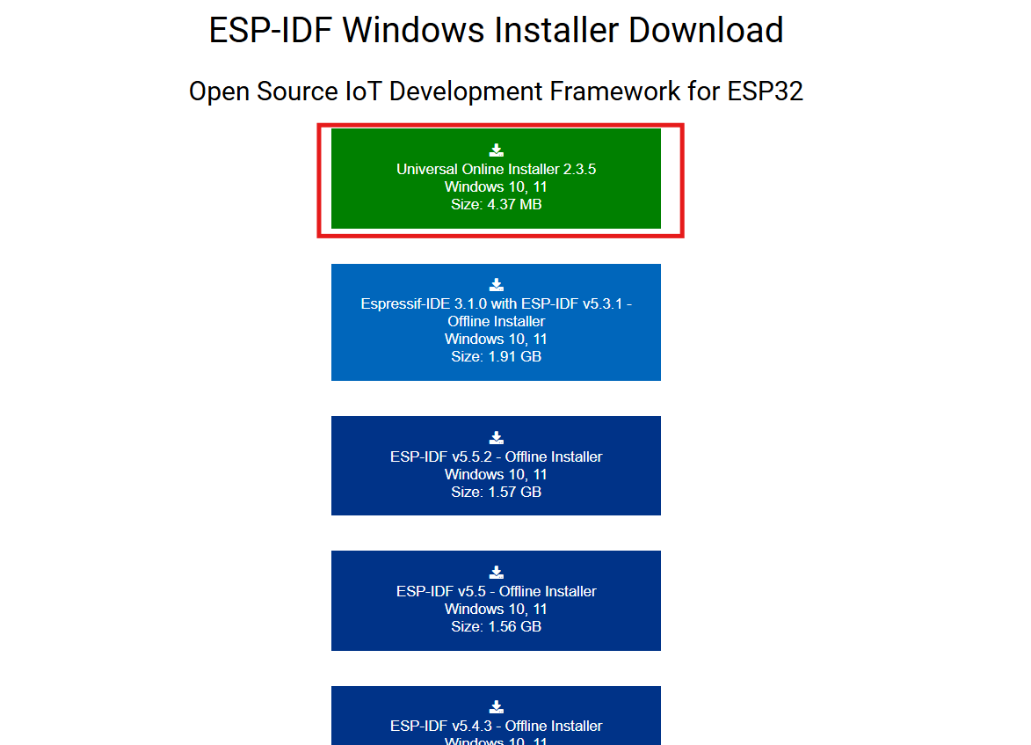
Step1：開發環境設定
作業系統：Windows 11
開發框架：ESP-IDF
操作終端：ESP-IDF Command Prompt
範例專案：hello_world（ESP-IDF 內建範例）
下載並安裝windows專用ESP-IDF開發工具

Slide 4



Step2：建立專案(Project Building)
開啟 ESP-IDF CMD
切換至工作目錄
使用 Git 遞歸克隆 esp-idf 專案的 Git 儲存庫：
複製 HelloWorld至工作目錄
進入 HelloWorld 專案目錄

Slide 5
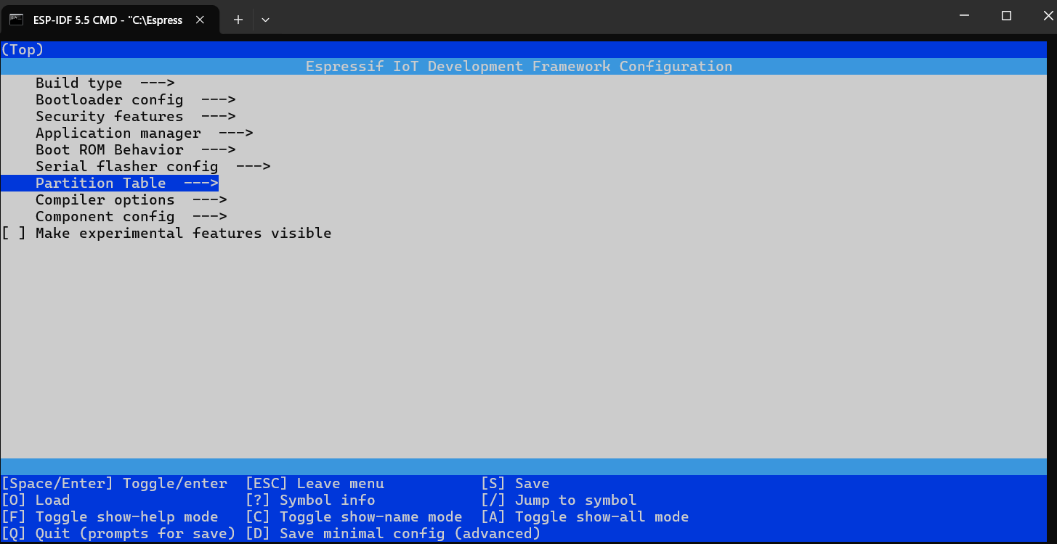
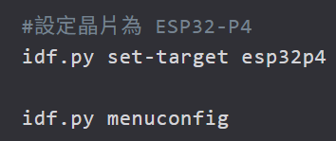
Step3：專案設定（menuconfig）
在專案根目錄執行(c:\esp\2025_AIoT_1\Project_Building\hello_world)：
建議檢查項目：
Serial flasher config
  Flash baud rate（可先維持預設）
Serial Monitor
  預設 UART / 監看埠（依實際板子連線情況）
其餘維持預設即可
完成後按提示儲存並離開。

Slide 6


Step4：專案編譯（Build）
終端機出現類似訊息即成功：

Slide 7

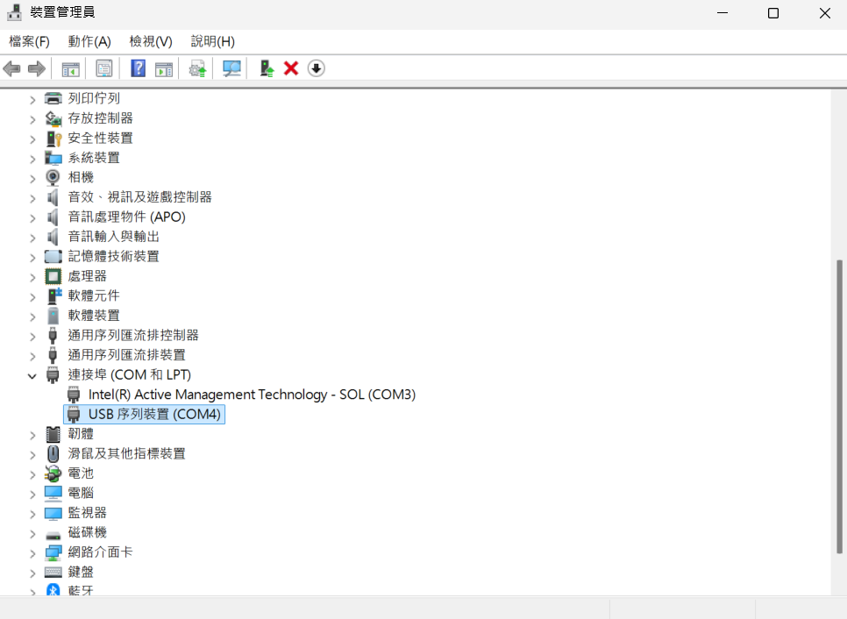
Step5：燒錄至開發板（Flash）
確認 ESP32 已透過 USB 連接到 Windows 11
於「裝置管理員 → 連接埠 (COM & LPT)」確認 COM Port
燒錄

Slide 8

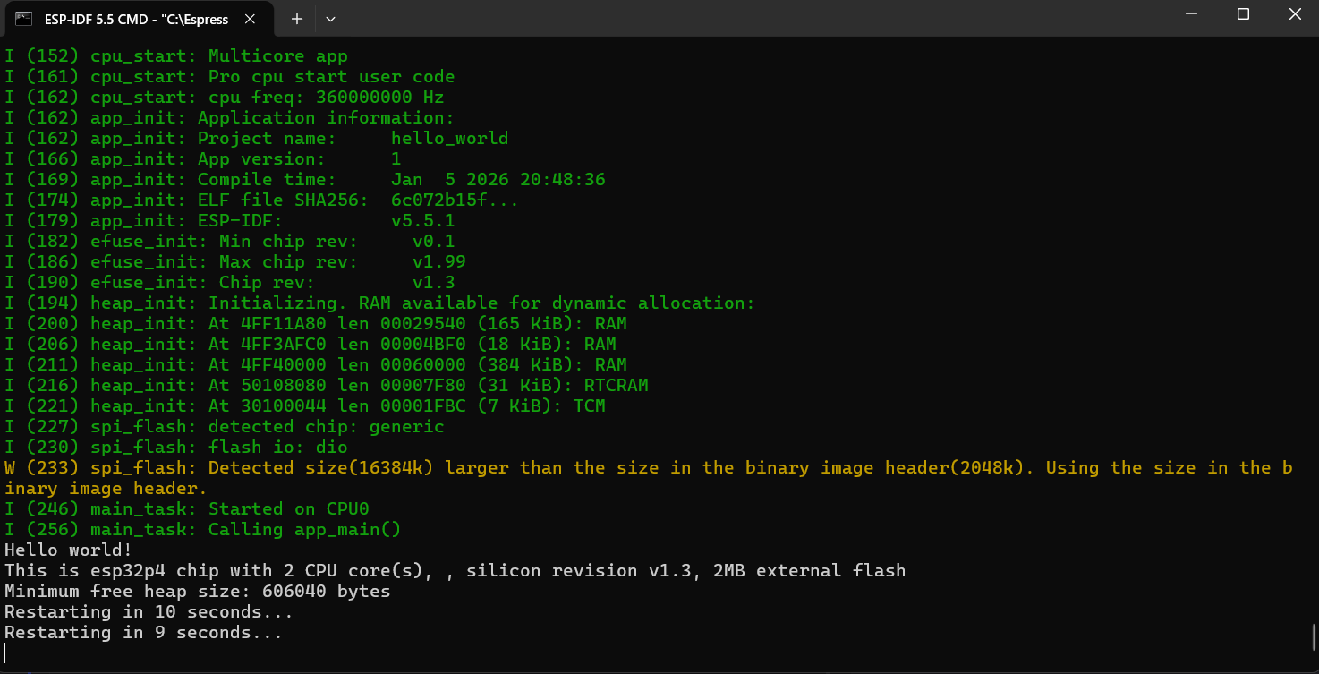
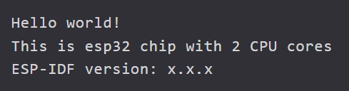

Step6：序列監看（Monitor）
查看DEBUG輸出
看到類似輸出即成功：
離開監看模式快捷鍵：

Slide 9

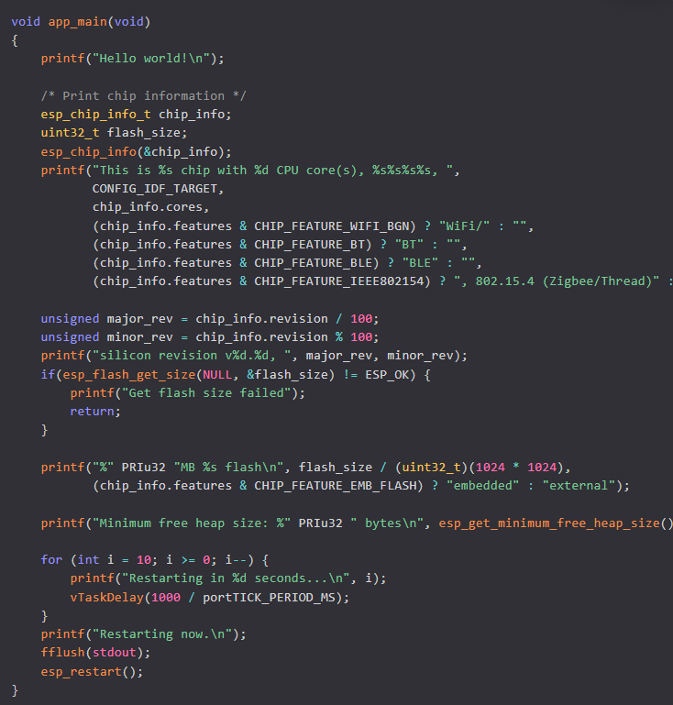
Step7：程式碼位置與說明
HelloWorld 主程式位於：
ESP-IDF 專案的進入點為 app_main()，核心示意如下：

Slide 10
Step8：實作成果
成功使用 Git clone 取得課程專案
成功進入 HelloWorld 專案目錄並完成 menuconfig
成功完成 idf.py build
成功完成 idf.py flash
成功在 idf.py monitor 看到 HelloWorld 輸出

Slide 11
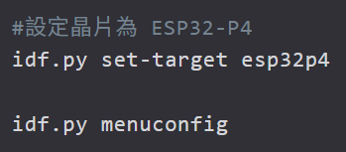
燒錄Factory範例
複製範例
使用 Git 複製範例
進入 factory_demo 專案目錄
在專案目錄執行

Slide 12
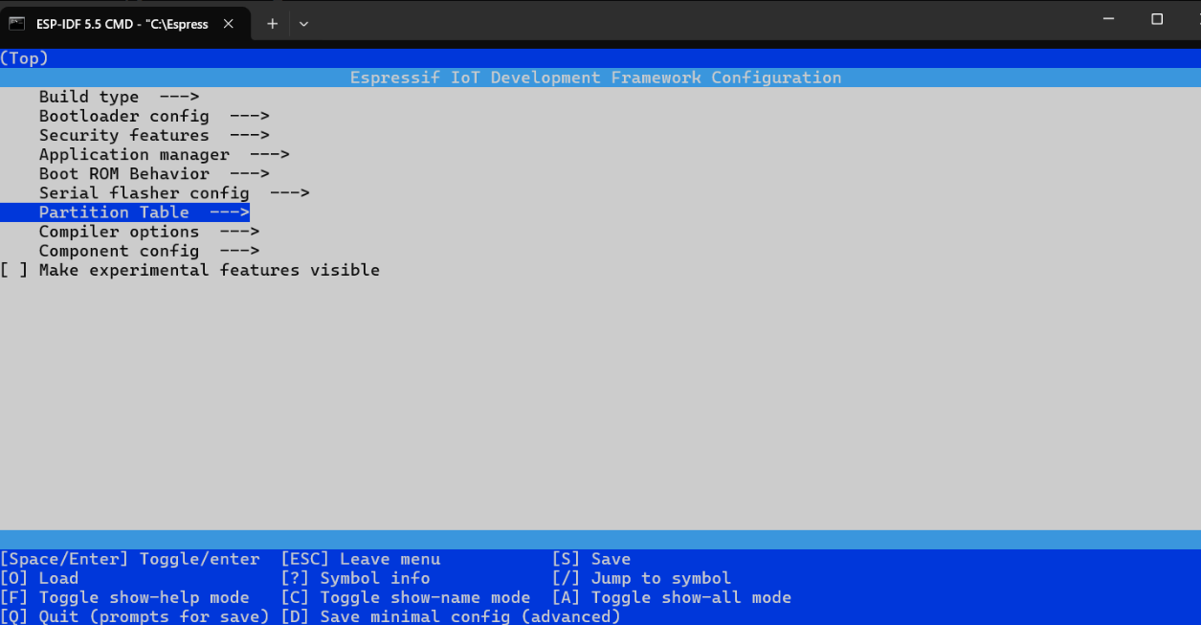
複製範例(續)

Slide 13


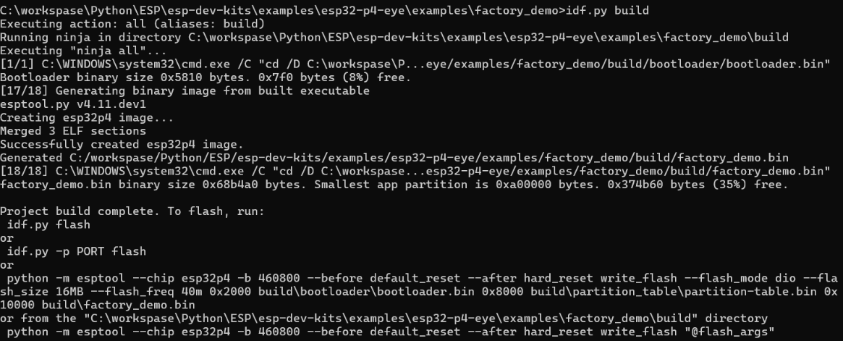
專案編譯（Build）
終端機出現類似訊息即成功：

Slide 14
燒錄至開發板（Flash）
確認 ESP32 已透過 USB 連接到 Windows 11
於「裝置管理員 → 連接埠 (COM & LPT)」確認 COM Port

Slide 15

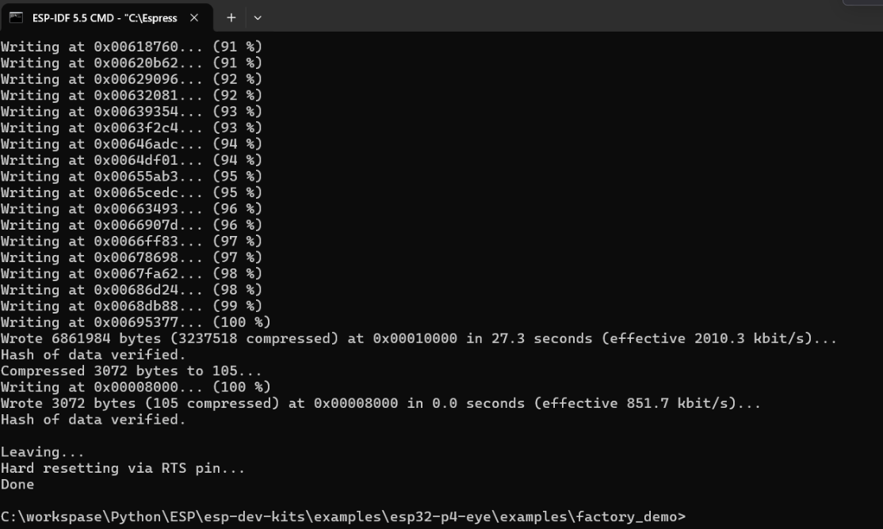
燒錄至開發板（Flash）

Slide 16
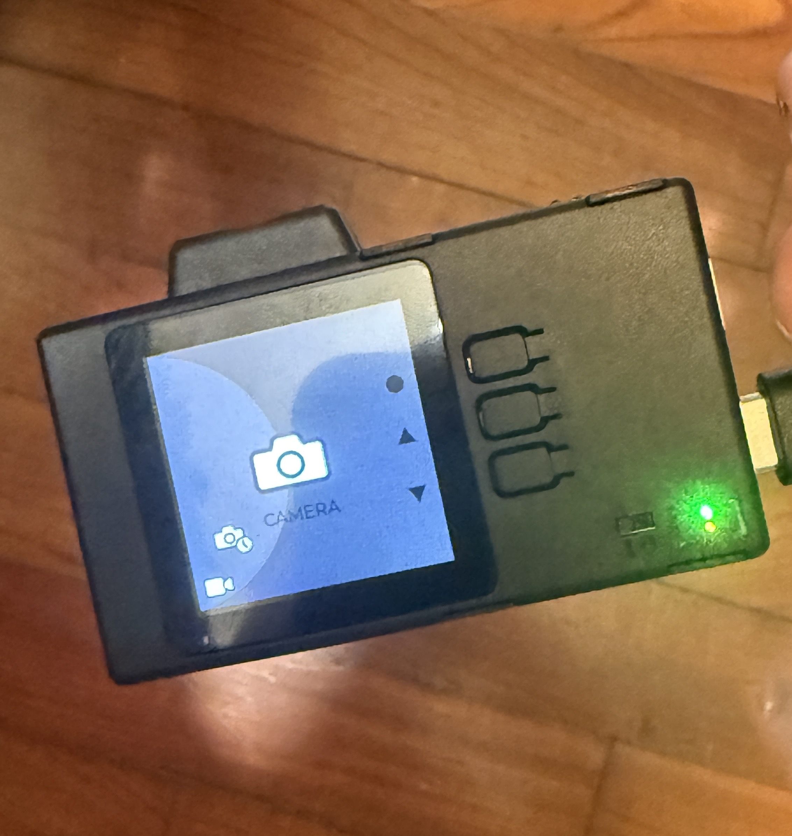
燒錄至開發板（Flash）

Slide 17
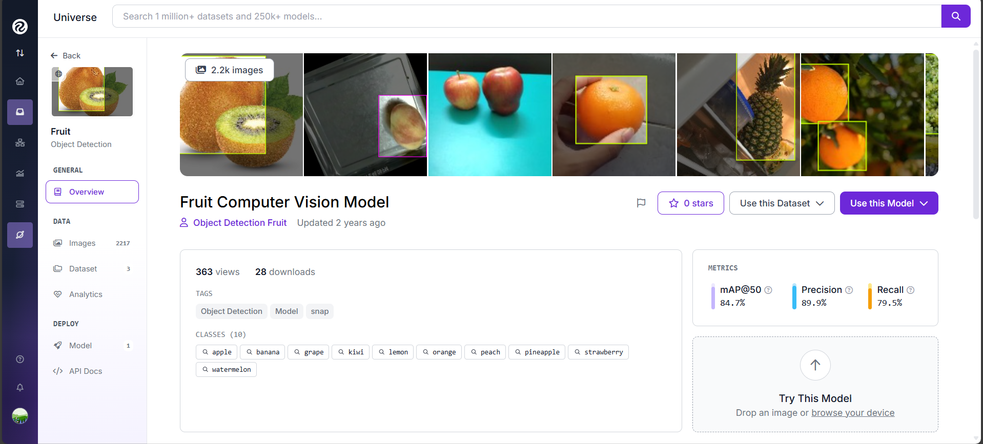
Step1：選定Dataset
我們選擇以水果作為目標
https://universe.roboflow.com/object-detection-fruit/fruit-smrhb

Slide 18
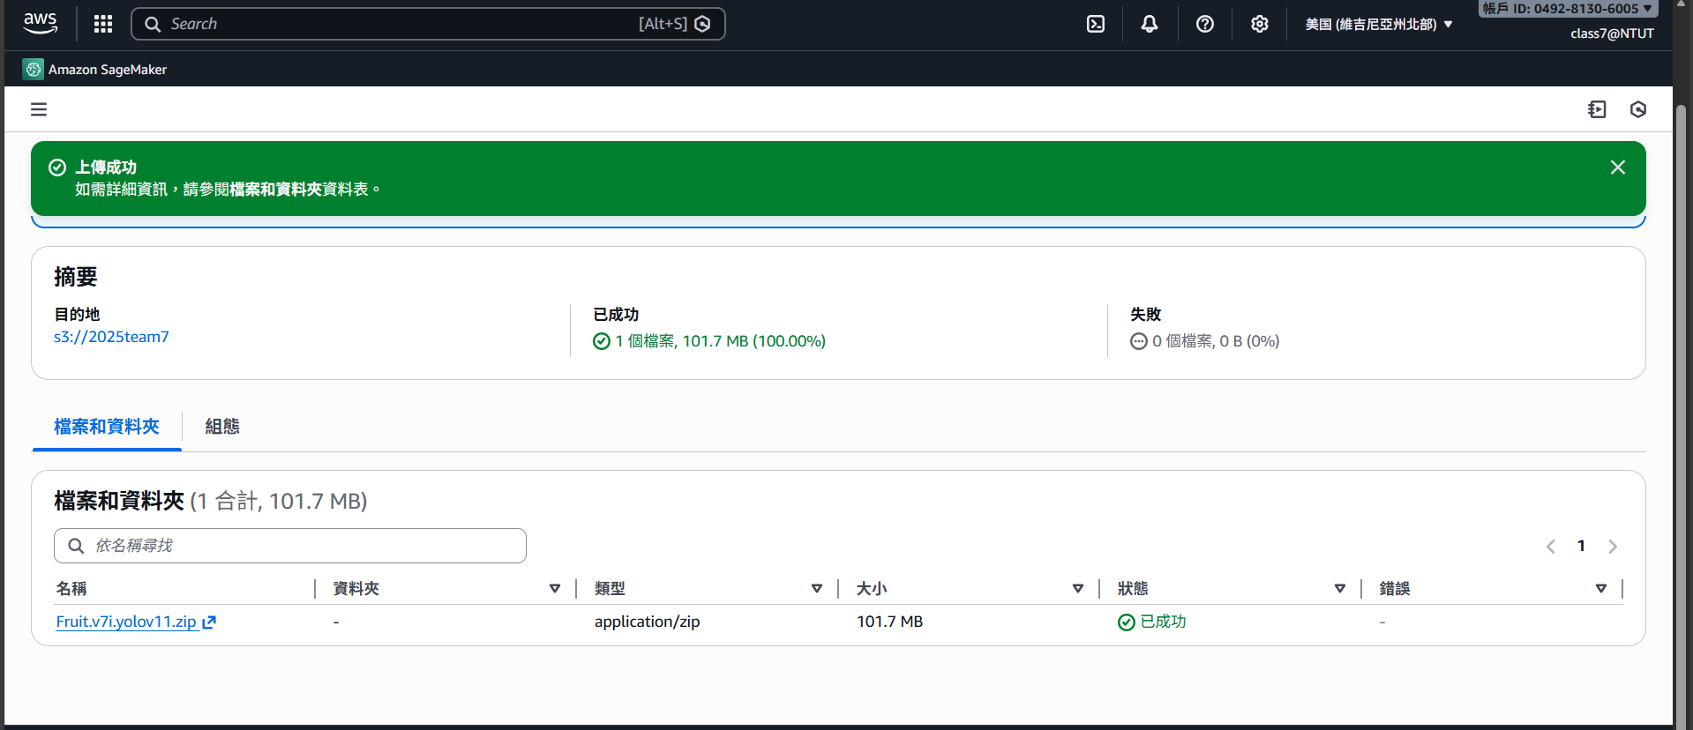
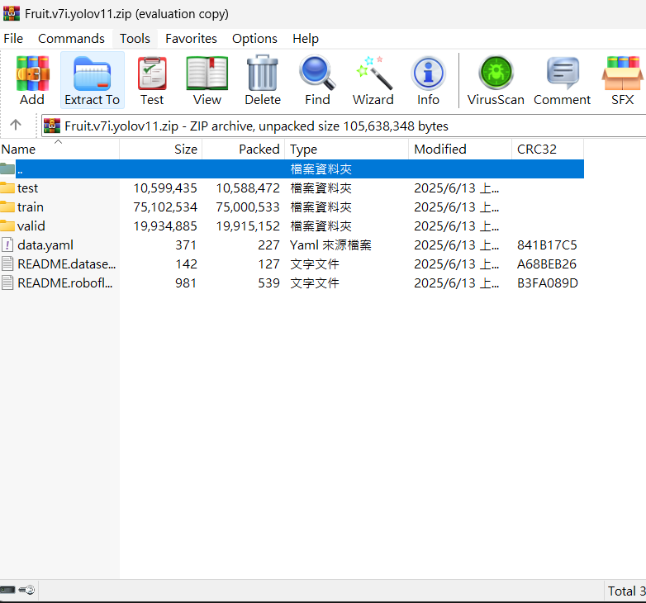
Step2：Dataset上傳
將dataset以zip上傳到s3中的指定位置

Slide 19
Step3：修改範例訓練用腳本
參數設定
# 訓練硬體（推薦 GPU：g5 / g4dn）
INSTANCE_TYPE = 'ml.g5.2xlarge'
INSTANCE_COUNT = 1
# 輸出到 S3
OUTPUT_S3 = f"s3://2025team7/yolo11/output/"
print('S3_DATA_ZIP:', S3_DATA_ZIP)
print('OUTPUT_S3:', OUTPUT_S3)
print('Classes:', len(CLASS_NAMES), '個水果類別')
# ====== 你要改的地方 ======
S3_DATA_ZIP = ‘s3://2025team7/Fruit.v7i.yolov1 1.zip' # <<<<<< 改成你的資料集
DATA_ZIP_FILENAME = 'Fruit.v7i.yolov11.zip' # zip 檔名
# 類別名稱（請改成你的 classes）
CLASS_NAMES = ['apple', 'banana', 'grape', 'kiwi', 'lemon', 'orange', 'peach', 'pineapple', 'strawberry', 'watermelon']
# YOLO11 權重（可改 yolo11s.pt / yolo11m.pt / yolo11l.pt / yolo11x.pt）
YOLO_MODEL = 'yolo11n.pt'
# 訓練超參數
EPOCHS = 50
IMGSZ = 640
BATCH = 16
WORKERS = 4

Slide 20
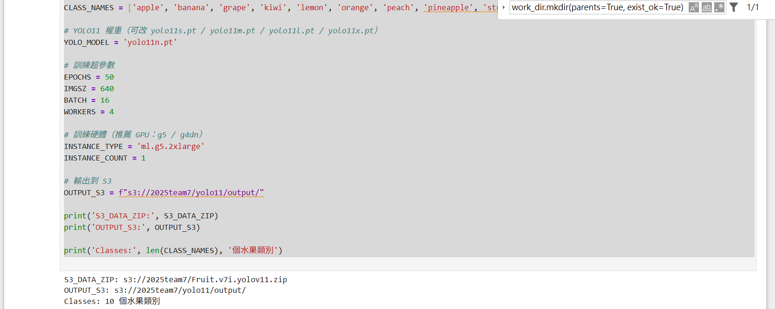
Step3：修改範例訓練用腳本
參數設定

Slide 21
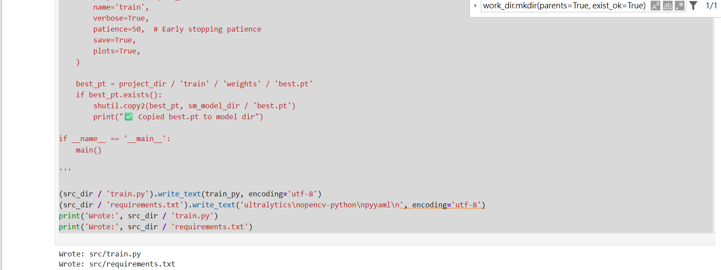
Step3：修改範例訓練用腳本
(2) 生成訓練程式碼（train.py）與 requirements.txt

Slide 22
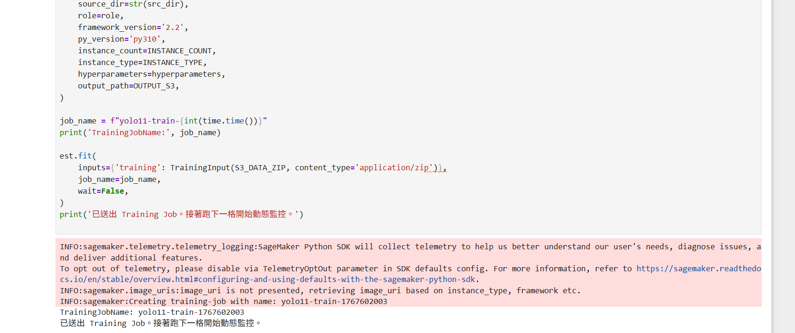
Step3：修改範例訓練用腳本
(3) 建立 Estimator 並啟動 Training Job（非阻塞）

Slide 23
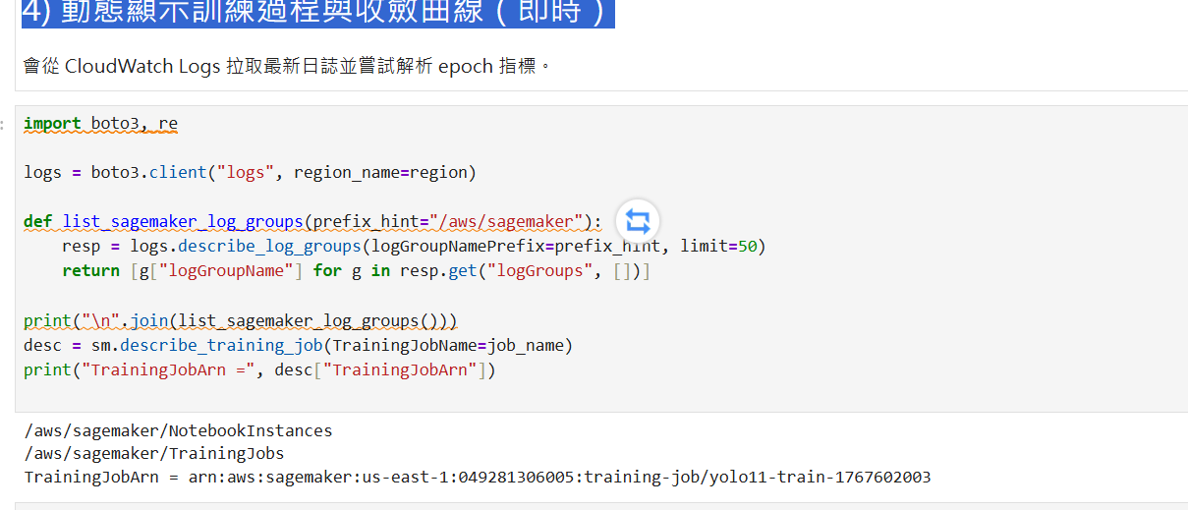
Step3：修改範例訓練用腳本
(4) 動態顯示訓練過程與收斂曲線（即時）

Slide 24
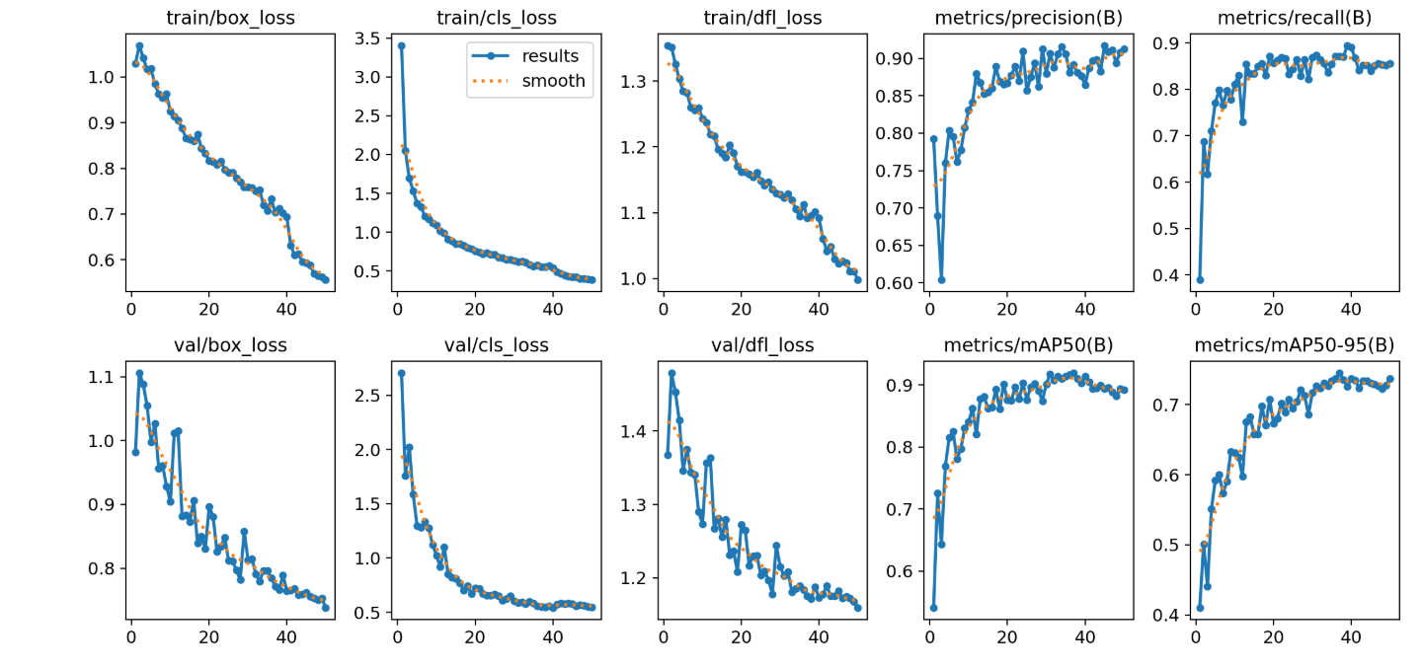
Step3：修改範例訓練用腳本
(5) 下載 artifacts 並畫出完整收斂曲線（results.csv / results.png）
Final status: Completed
Model artifact: s3://2025team7/yolo11/output/yolo11-train-1767602003/output/model.tar.gz
Downloaded: artifacts/yolo11-train-1767602003/model.tar.gz
best.pt exists: True
results.png exists: True
results.csv exists: True

Slide 25
Step3：修改範例訓練用腳本
(6) 視覺化推論（Visualized Inference）

Slide 26
謝謝聆聽

